Slide 1
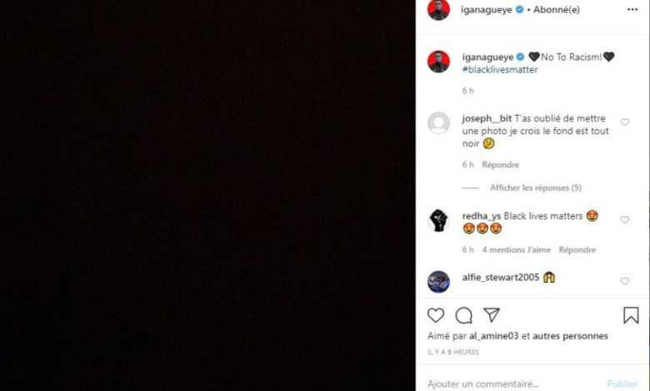
2 Juin réseaux sociaux

Slide 2
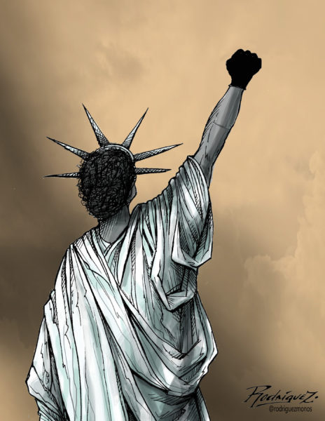

Slide 3
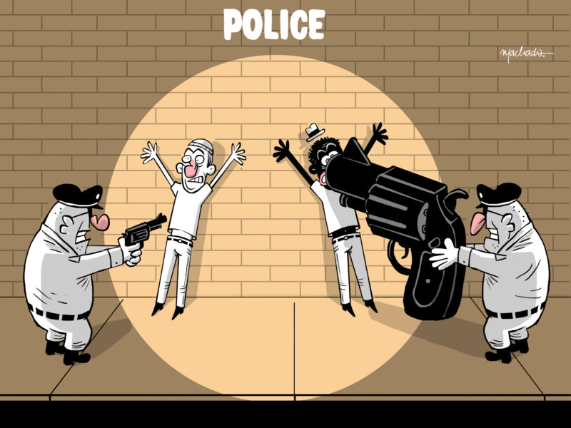

Slide 4
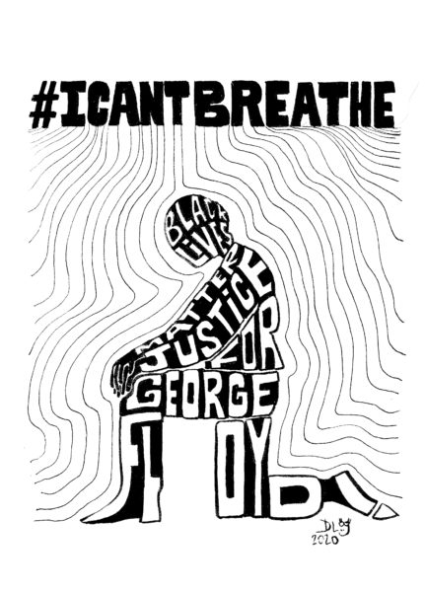

Slide 6
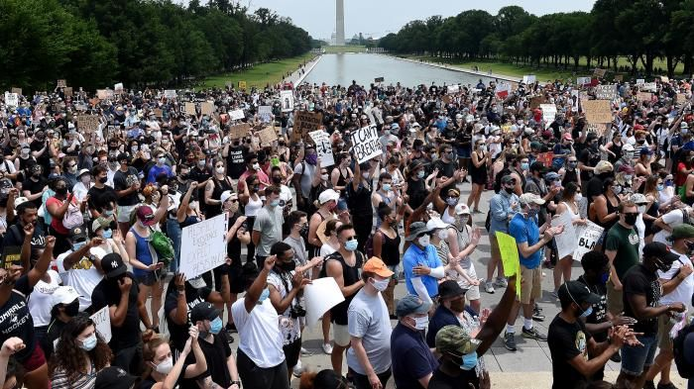

Slide 7
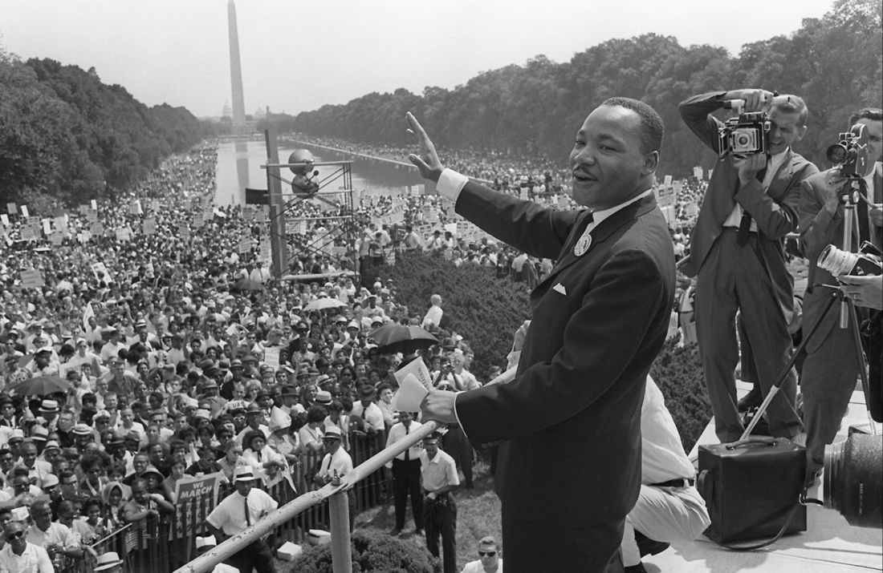
Martin Luther King, le 28 août 1963. | © EPA PHOTO/AFP FILES
Notes:
I Have a Dream…
Nous sommes le 28 août 1963, Martin Luther King se trouve devant plus de 250 000 manifestants sur les marches du Lincoln Memorial lors de la « marche pour l’emploi et l’égalité » organisée par divers mouvements défendant les minorités. Par ces quatre mots, « I have a dream » (« j’ai un rêve »), le leader du mouvement des droits civiques marquera l’Histoire à tout jamais. « Je rêve que, un jour, notre pays se lèvera et vivra pleinement la véritable réalité de son credo : ‘Nous tenons ces vérités pour évidentes par elles-mêmes que tous les hommes sont créés égaux’. Je rêve qu’un jour, sur les rouges collines de Géorgie, les fils des anciens esclaves et les fils des anciens propriétaires d’esclaves pourront s’asseoir ensemble à la table de la fraternité. (…) Je rêve que mes quatre enfants vivront un jour dans une nation où ils ne seront pas jugés sur la couleur de leur peau, mais sur la valeur de leur caractère. Je fais aujourd’hui un rêve ! ». En tout, King répète sept fois « I have a dream » dans ce discours… improvisé. En effet, cette partie ne figurait pas dans le texte qu’il avait préparé ce jour-là, révèle l’Obs.

Slide 8
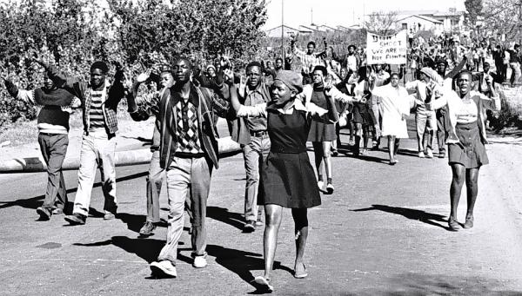
SOUTH AFRICA, JUNE 16: On 16 June 1976 high-school students in Soweto, South Africa, protested for better education. Police fired teargas and live bullets into the marching crowd killing innocent people and ignited what is known as "The Soweto Uprising", the bloodiest episode of riots between police and protesters since the 1960's. (Photo by Bongani Mnguni/City Press/Gallo Images/Getty Image
Notes:
Il a 40 ans, Soweto explosait. Le 16 juin 1976, des milliers d'écoliers descendaient dans les rues du township pour protester contre l'Afrikaans qui allait être imposé comme langue d'enseignement dans toutes les écoles noires. Une langue perçue comme celle de l'oppresseur. Le soulèvement a dégénéré et a été un tournant décisif dans la lutte contre l'apartheid.

Slide 10
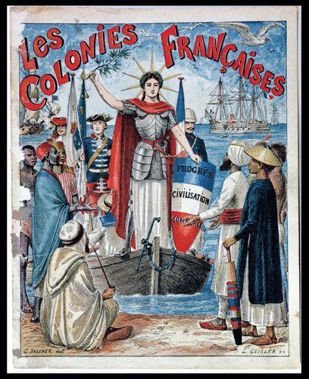
Une représentation symbolique de la colonisation française
Couverture d’un cahier scolaire, 1900.
Marianne, au centre, est représentée munie d’une armure, d’un bouclier bleu, blanc et rouge, d’une couronne de lauriers, d’un disque solaire et d’un rameau d’olivier.

